Slide 1
Вовлечение семей воспитанников в формирование основ финансовой грамотности у дошкольников
МБДОУ «Зыковский детский сад»
Воспитатель первой квалификационной категории
Петрова А.В.

Slide 2
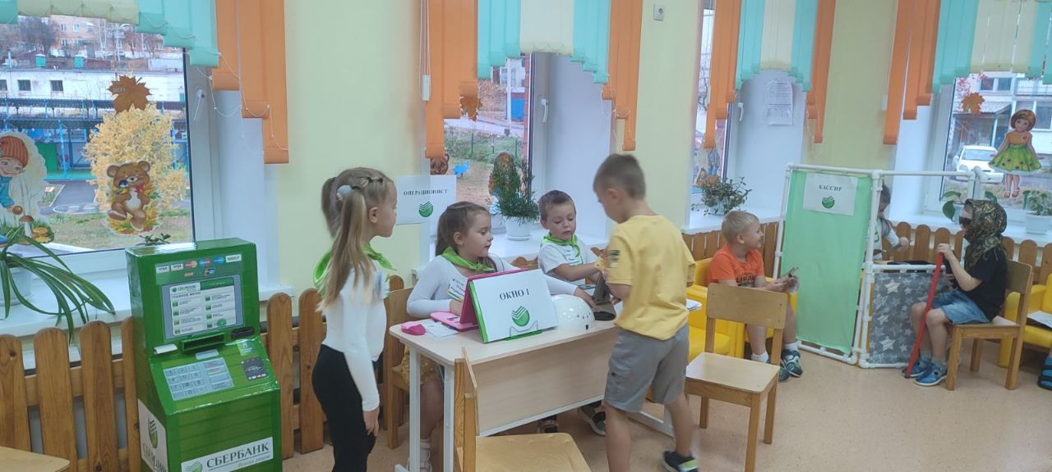
Актуальность работы
Финансовое воспитание детей дошкольного возраста – актуальное и сравнительно молодое направление в педагогике.
Дети с ранних лет погружаются в экономическую жизнь семьи, сталкиваются с денежными вопросами, рекламными сообщениями, участвуют в покупках вместе с родителями, что способствует зарождению базовых экономических понятий на практике еще до начала систематического образования. И семья в решении задач экономического воспитания - ведущий социальный институт, так как создает культурную базу для формирования у ребенка отношения к экономическим ценностям. Для получения детьми финансовых знаний в быту, нужно повышать финансовую компетентность в первую очередь родителей.

Slide 3
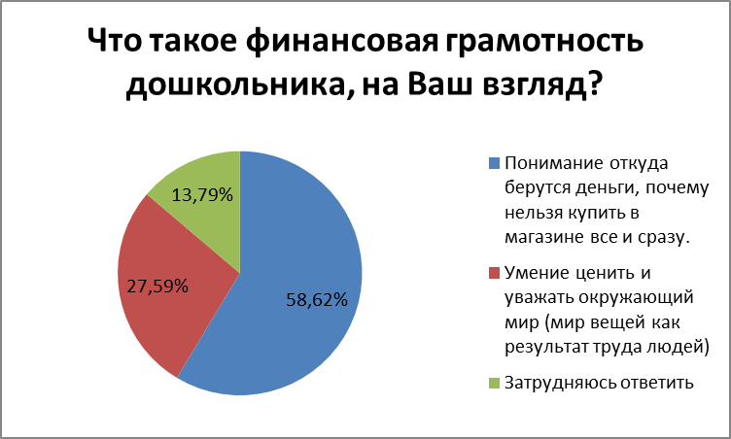
Проблема
Большинство родителей не осознают важности финансового просвещения в дошкольном возрасте, считая, что экономическую грамотность нужно изучать в «более старшем возрасте».

Slide 4
Цель работы
просвещение и вовлечение семей воспитанников в процесс освоения программы финансовой грамотности на этапе средней группы

Slide 5
Задачи:
1
2
3
информировать родителей нашей группы о программе «Основы финансовой грамотности»;
вовлечь семьи воспитанников и сделать их активными участниками запланированных мероприятий;
провести анализ результатов работы с сентября по май и подвести промежуточные итоги.

Slide 6
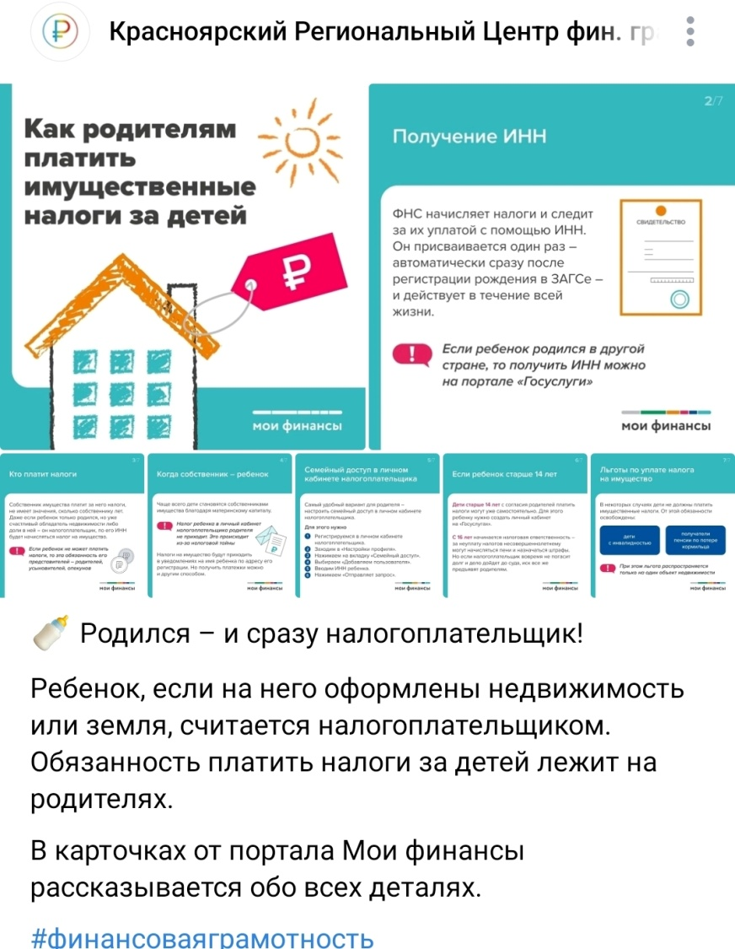
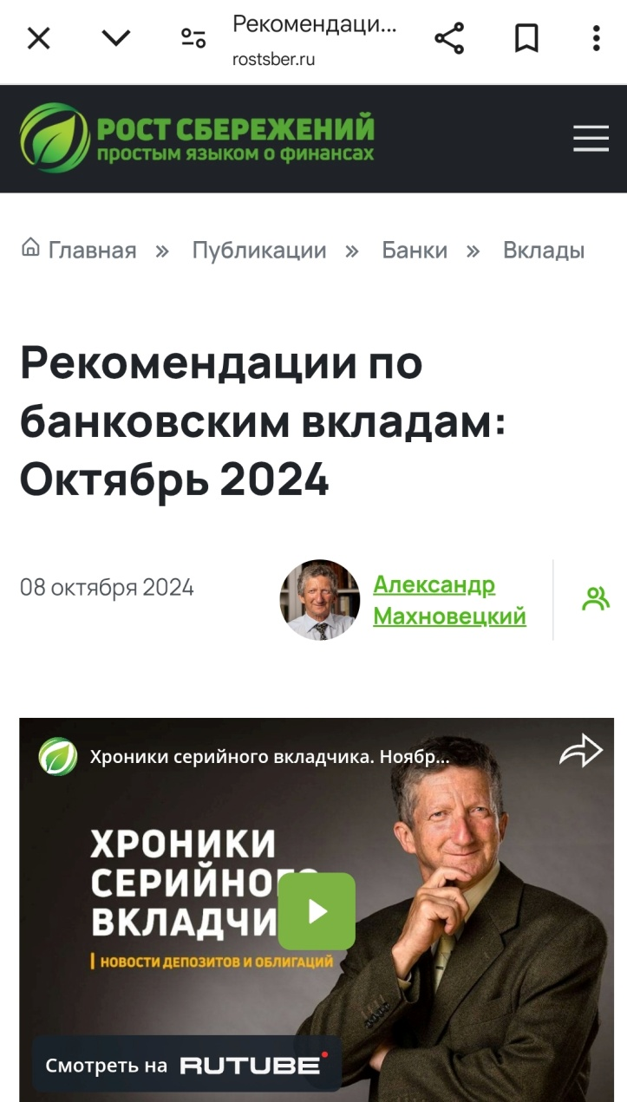
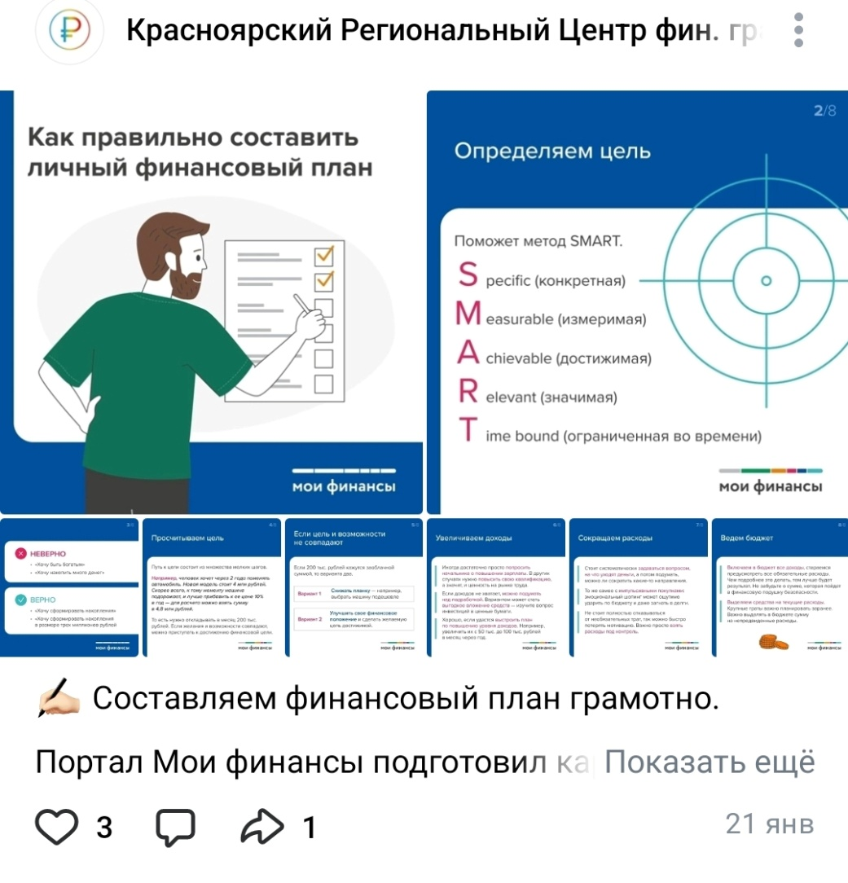
Информирование родителей:

Slide 7
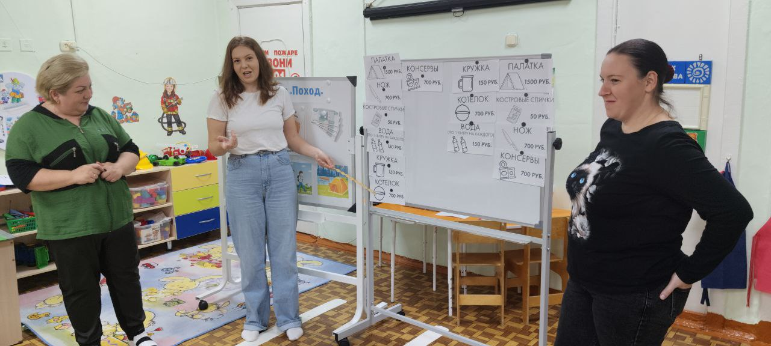
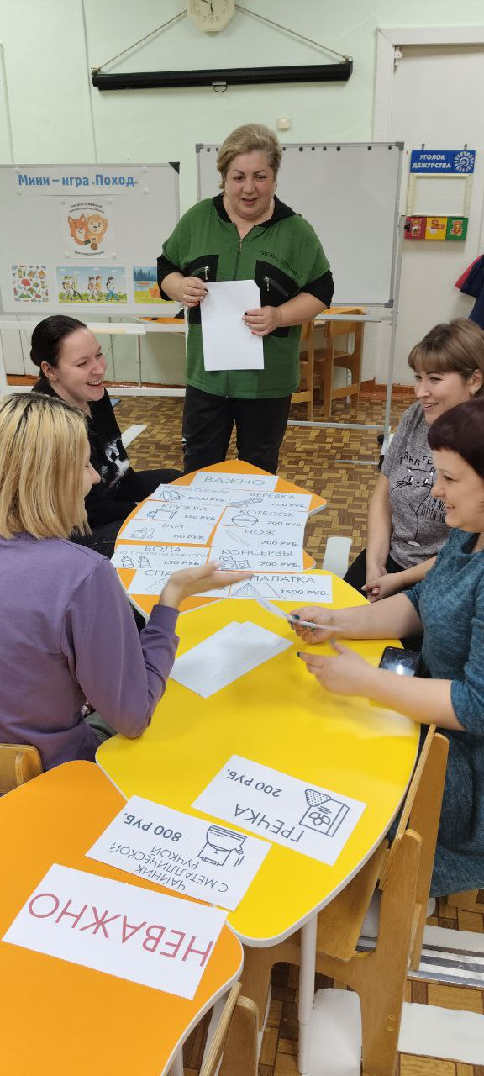
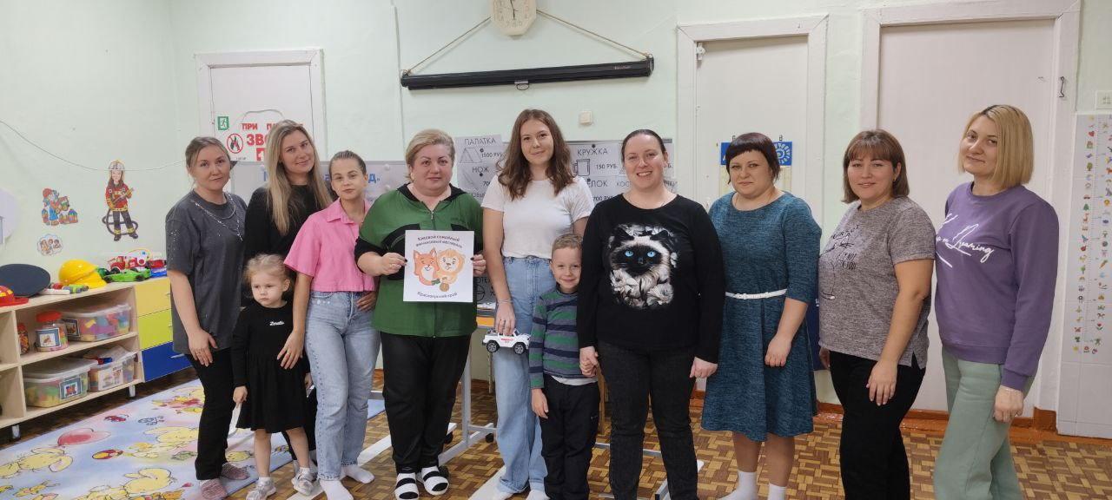
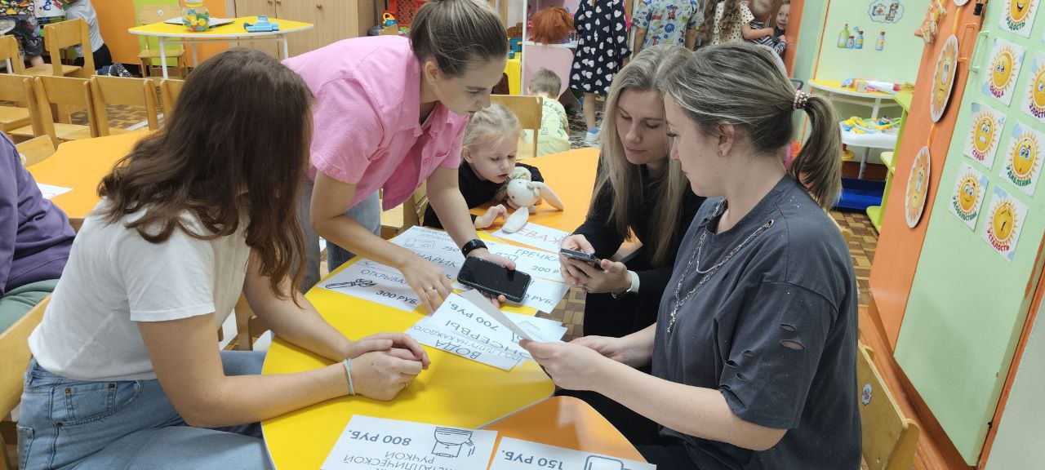
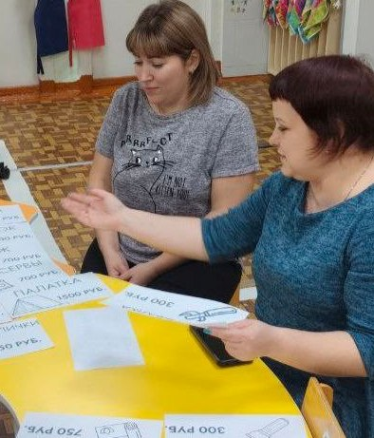
V Краевой семейный финансовый фестиваль
Мини-игра с родителями «Поход»

Slide 8
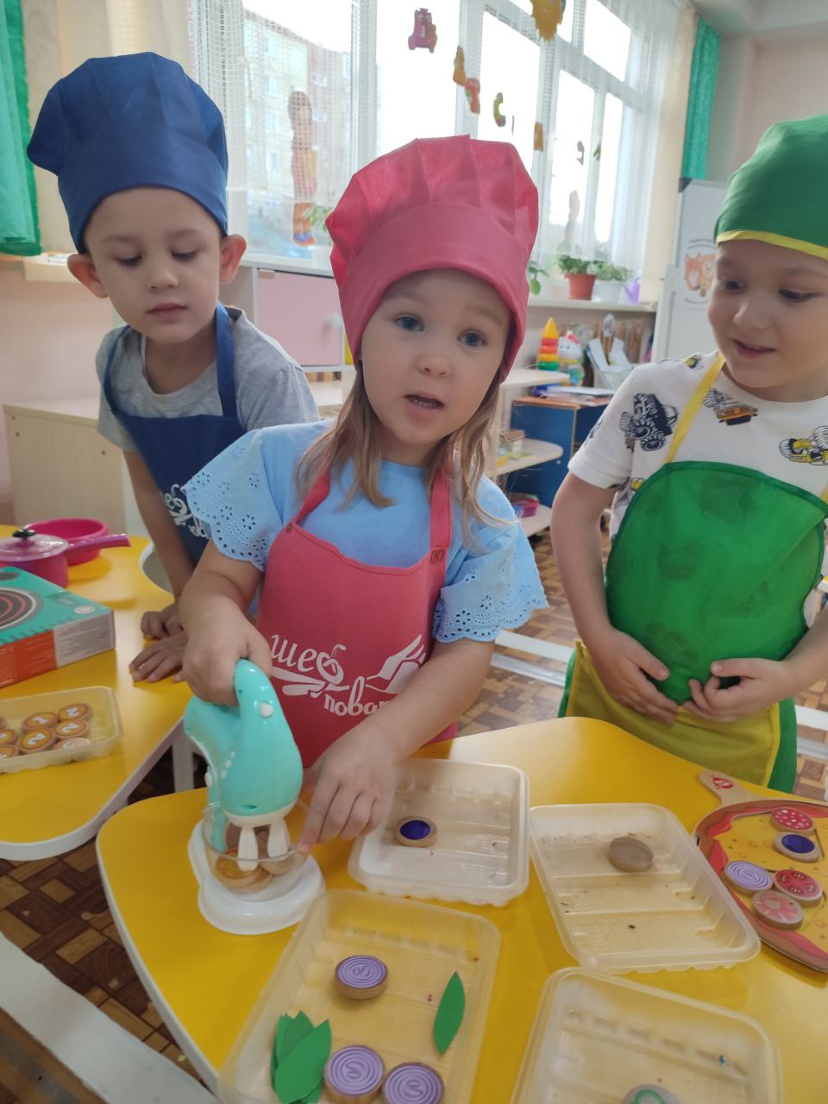
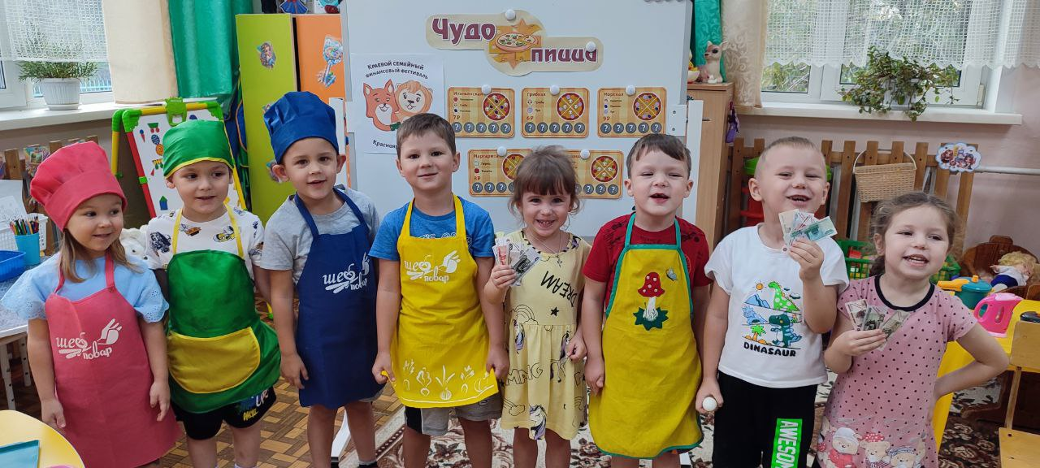
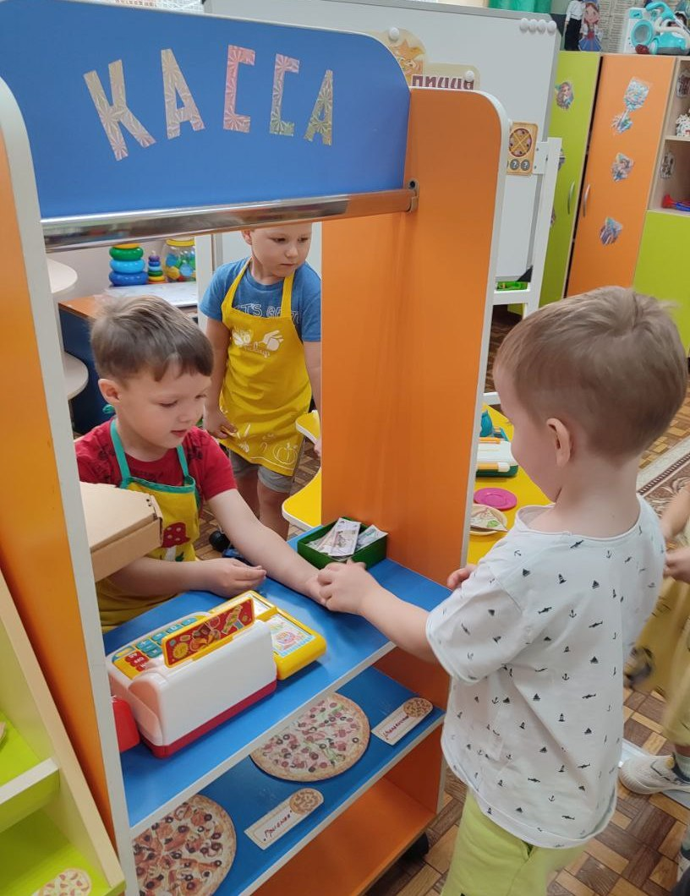
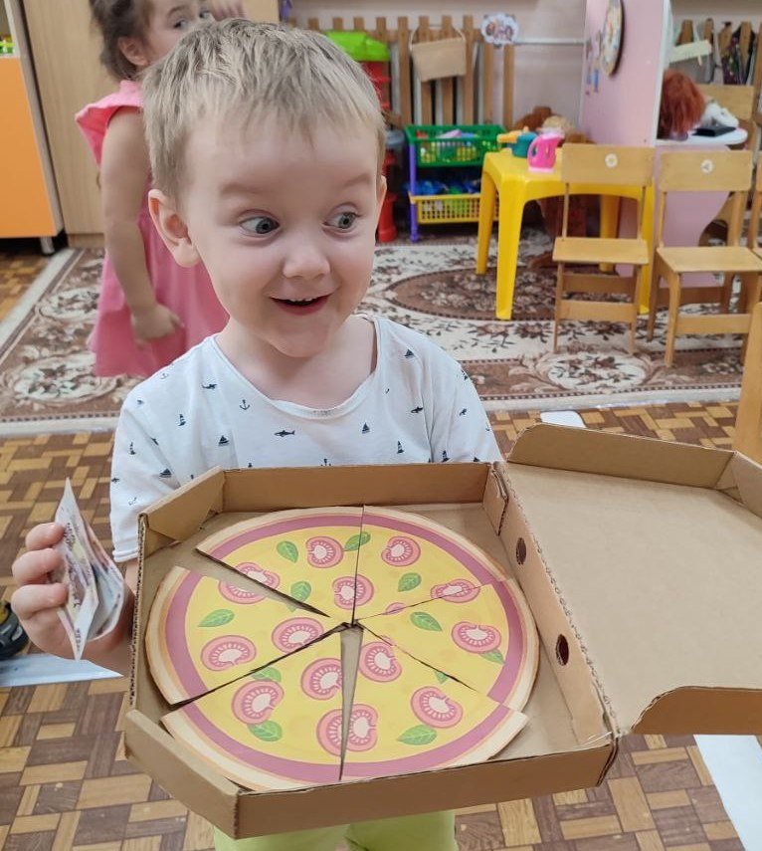
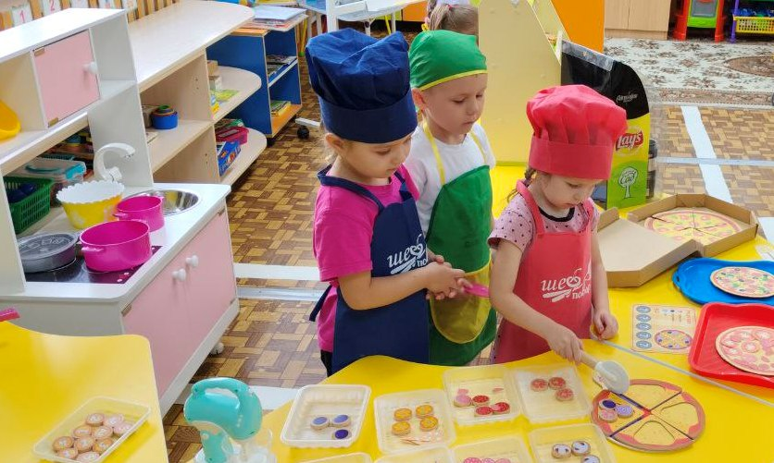
V Краевой семейный финансовый фестиваль
Сюжетно-ролевая игра «Чудо-пицца»

Slide 9
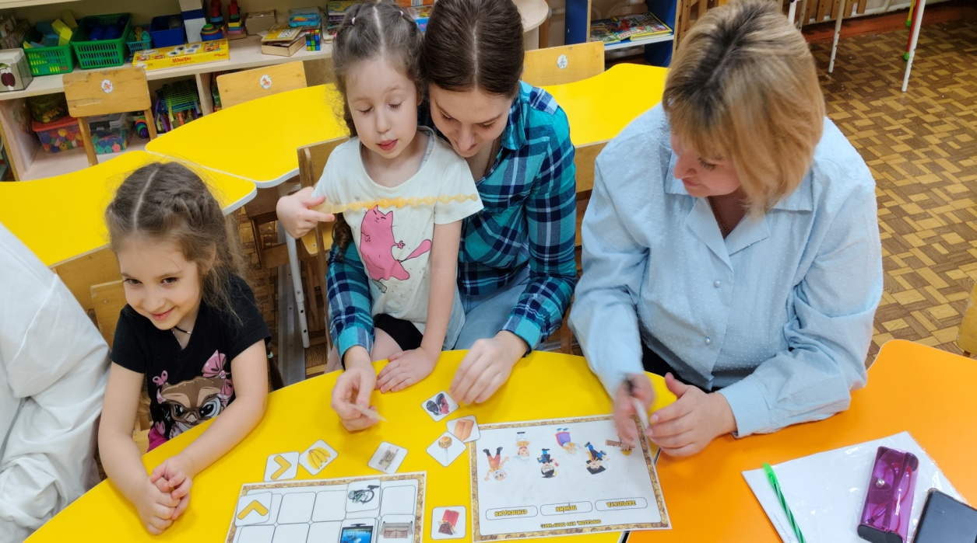
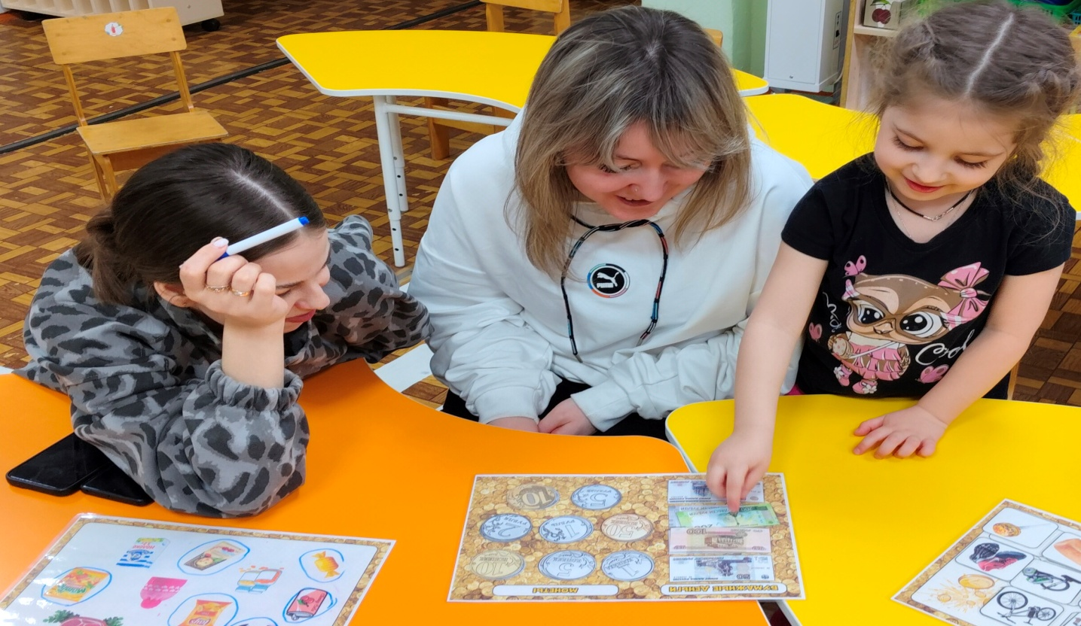
Мероприятие «Знакомство с играми по финансовой грамотности»

Slide 10
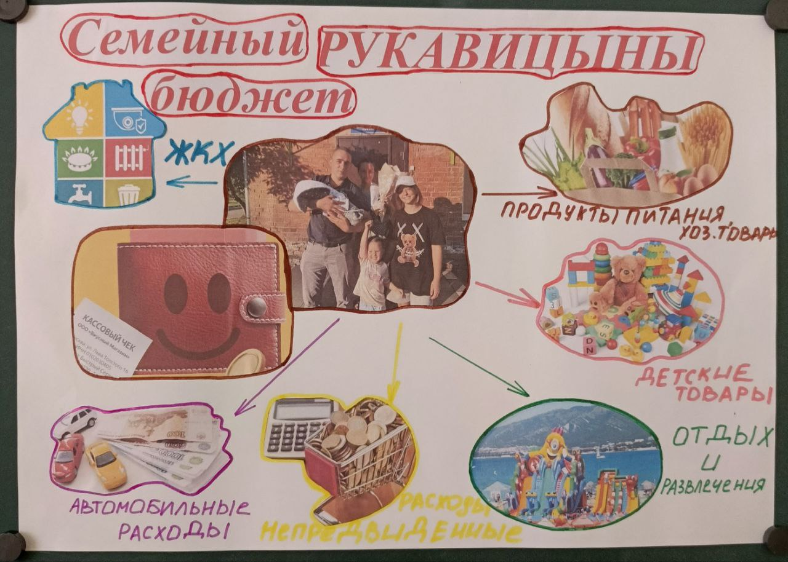
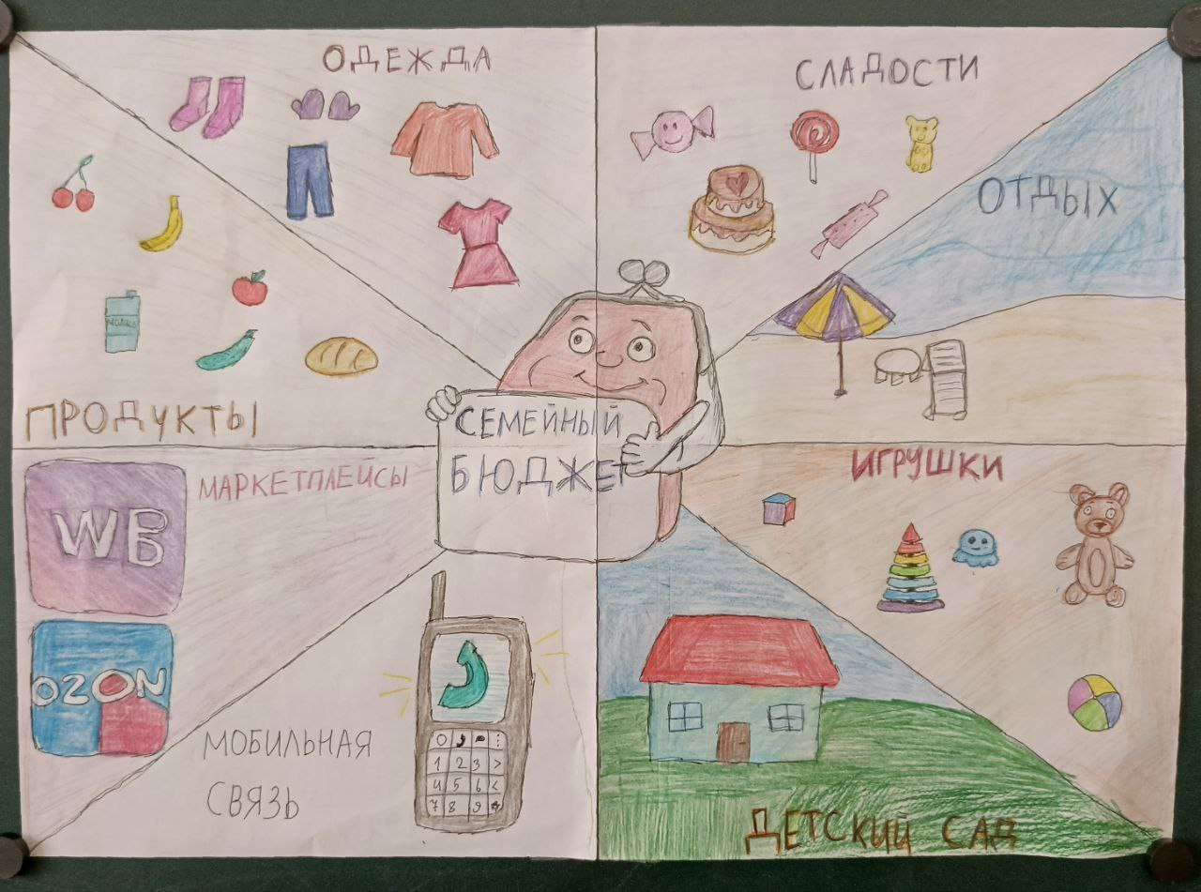
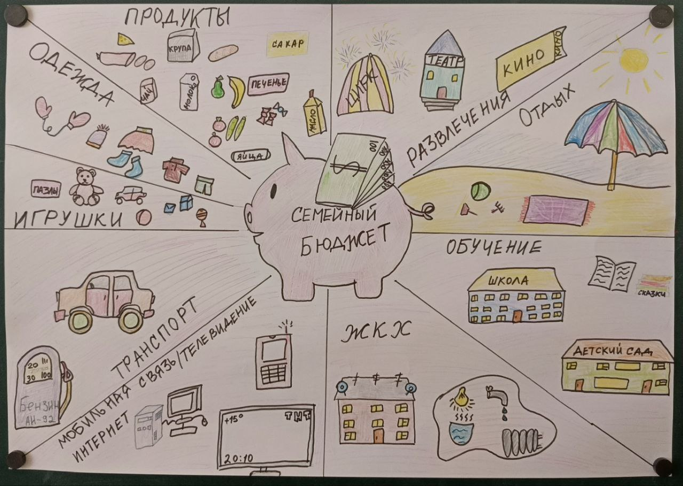
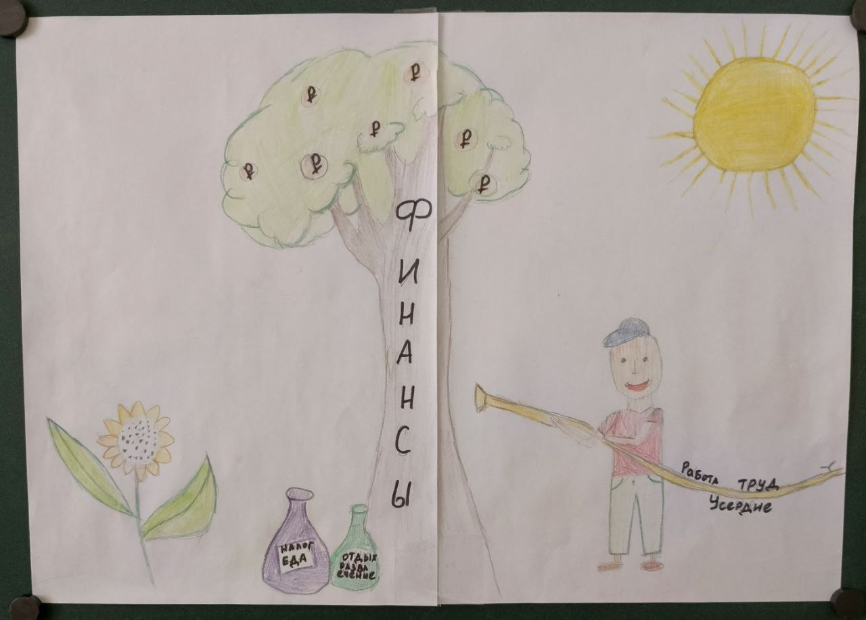
Конкурс на лучший плакат «Секреты семейного бюджета»

Slide 11
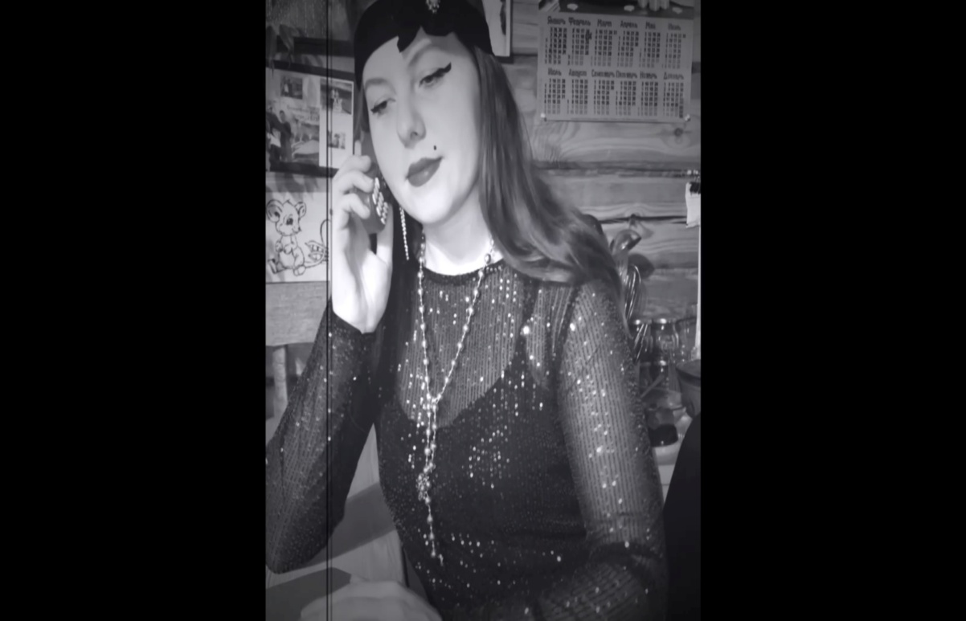
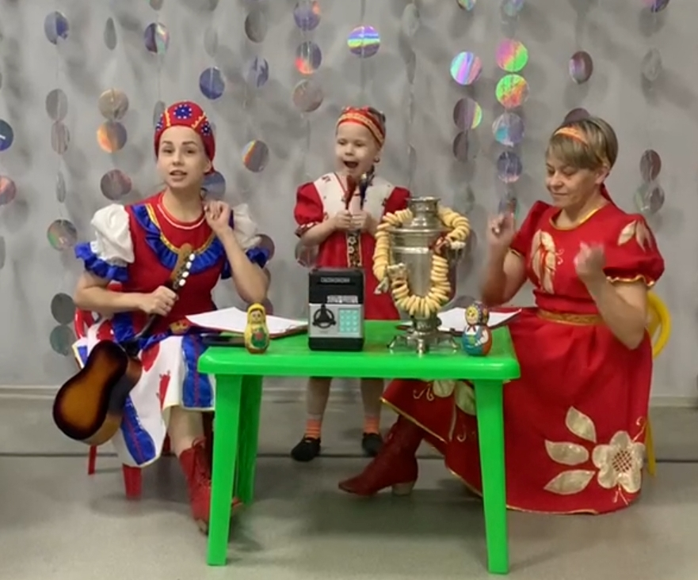
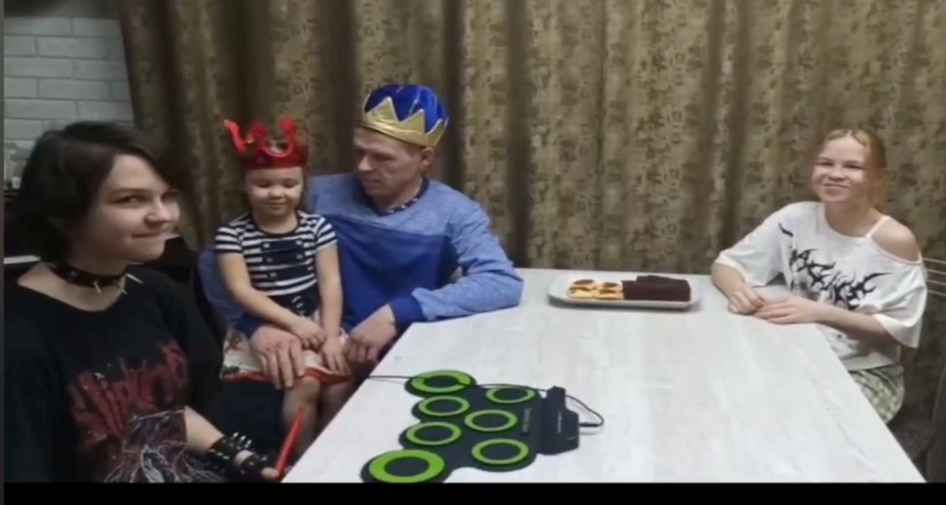
Региональный конкурс видеороликов
«Финансовые истории моей семьи»

Slide 12
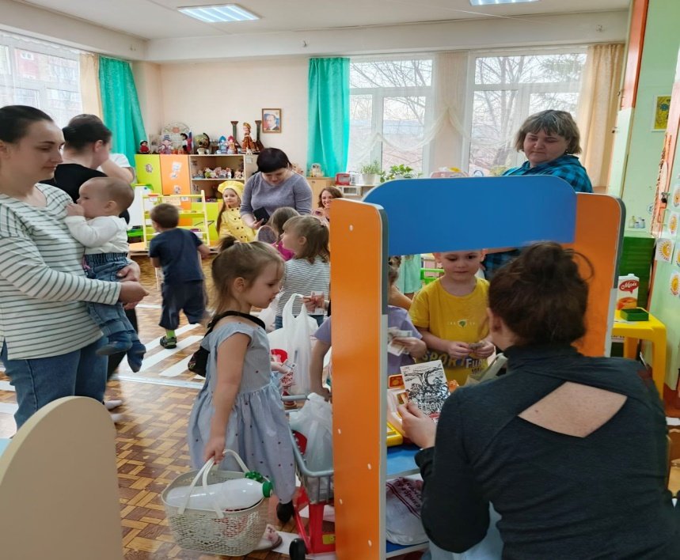
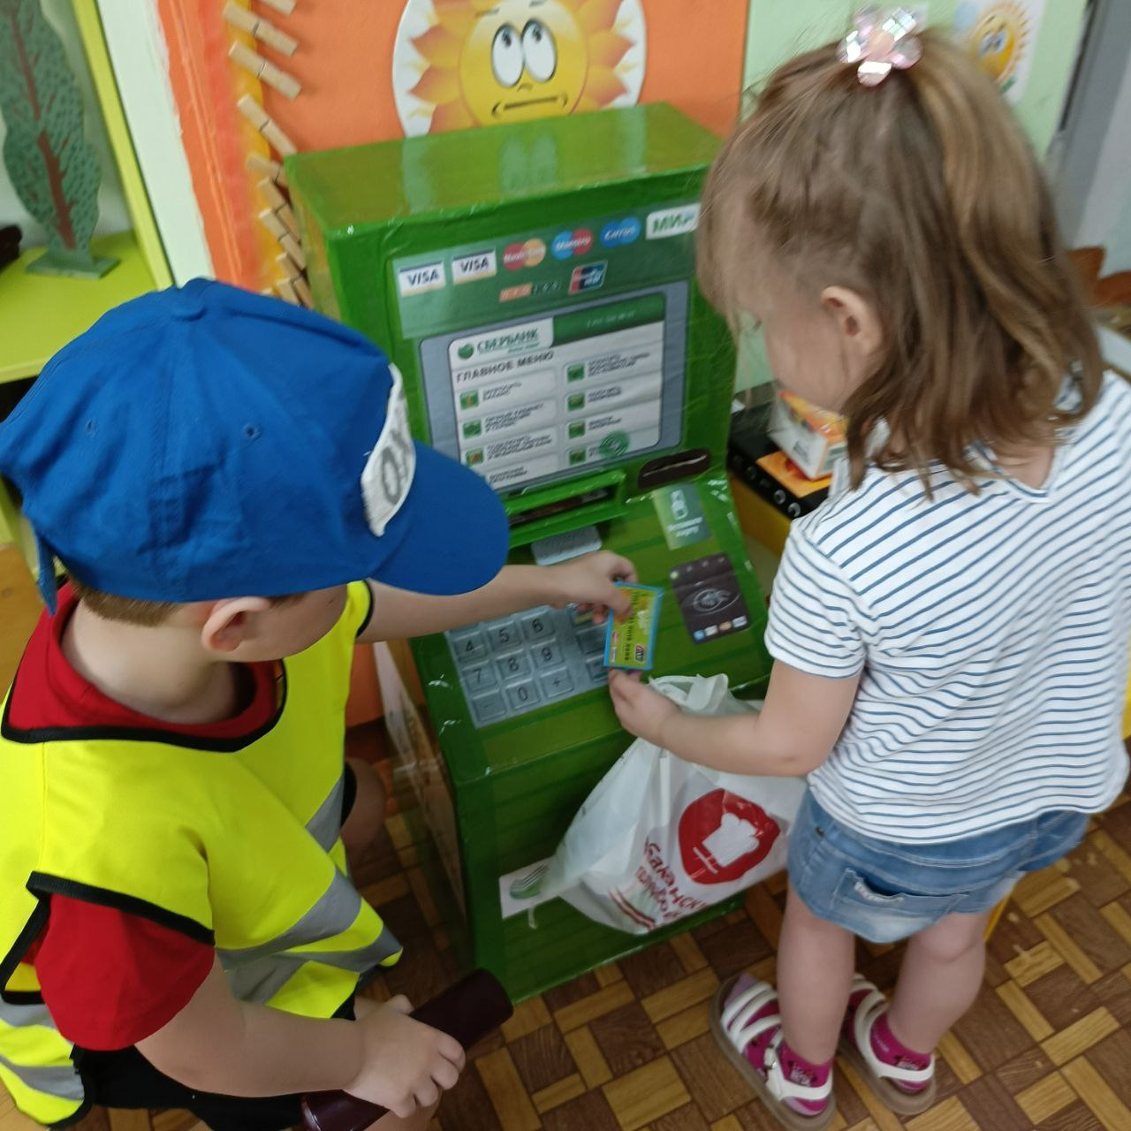
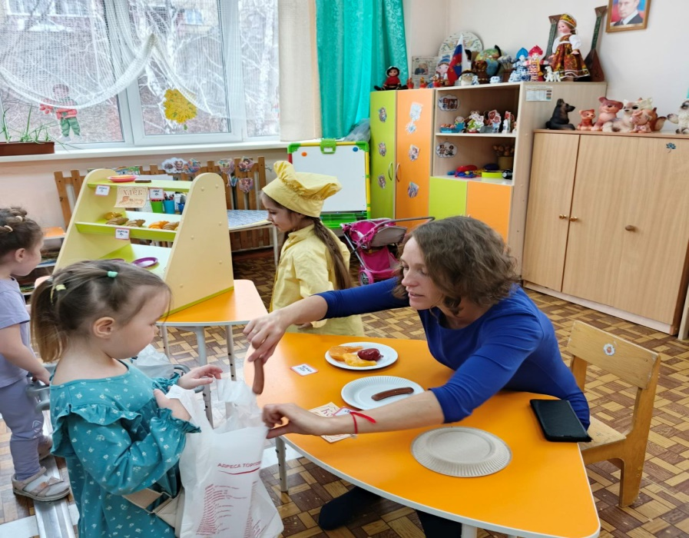
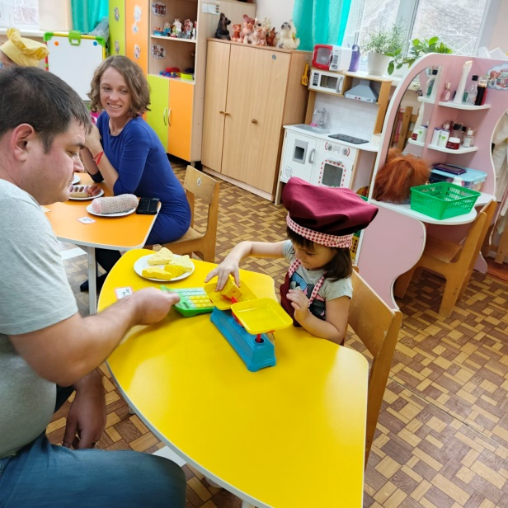
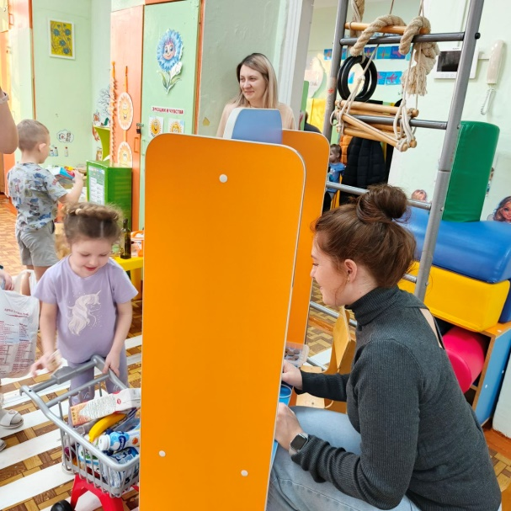
Сюжетно-ролевая игра «Поход в магазин»

Slide 13
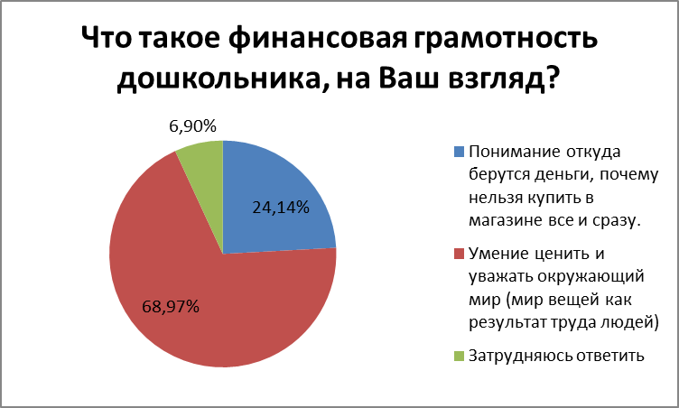
Промежуточные итоги анкетирования

Slide 14
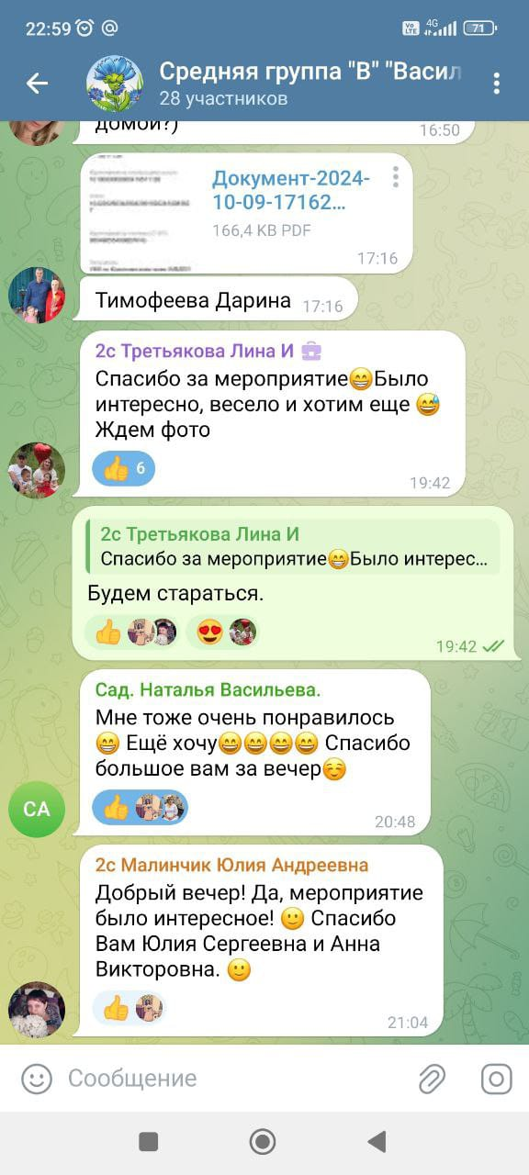
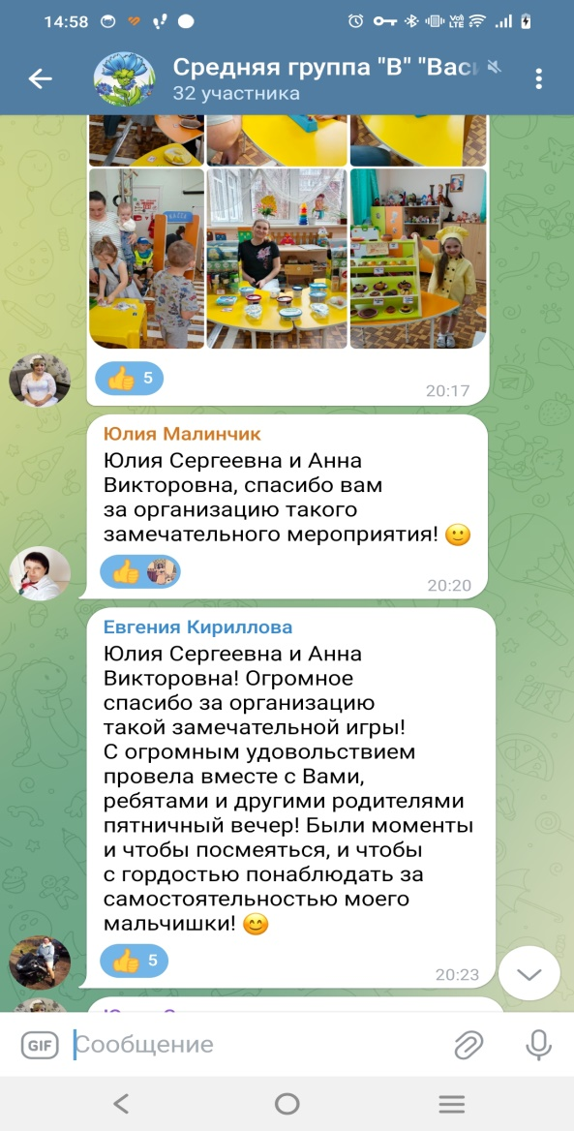
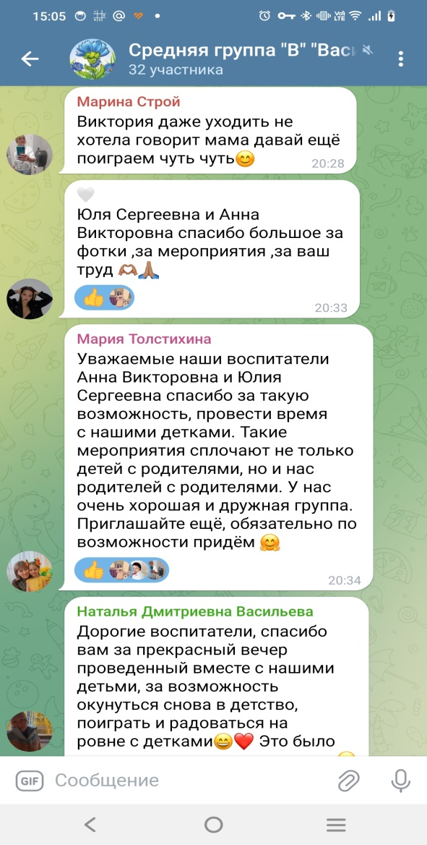
Результат работы
Эмоциональный отклик, выражающийся в положительных отзывах
Высокие показатели вовлеченности и желания участвовать в образовательном процессе.

Slide 15
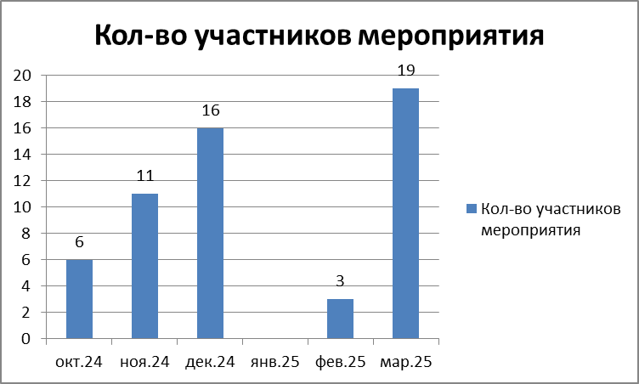
Количество родителей, участвующих в мероприятиях по финансовой грамотности

Slide 16



Список источников
https://vk.com/rcfg24
https://t-j.ru/flows/invest/
https://rostsber.ru/publish/

Slide 17
Спасибо за внимание!
Воспитатель первой квалификационной категории
Петрова Анна Викторовна
bonanvi@mail.ru

